Slide 1
BÀI 1-TIẾT 1
MỘT SỐ TIÊU CHUẨN TRÌNH BÀY BẢN VẼ KĨ THUẬT
CHƯƠNG I: VẼ KĨ THUẬT

Slide 2
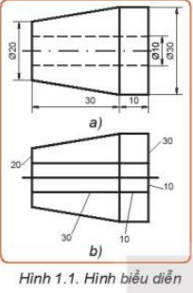
Nội dung bài học
I. KHỔ GIẤY
II. TỈ LỆ
III. NÉT VẼ
IV. GHI KÍCH THƯỚC

Slide 3
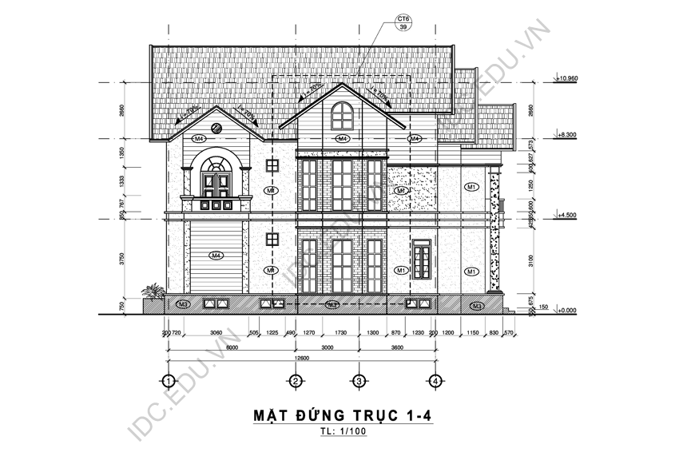
Em hãy quan sát các hình ảnh sau
KHỞI ĐỘNG

Slide 4
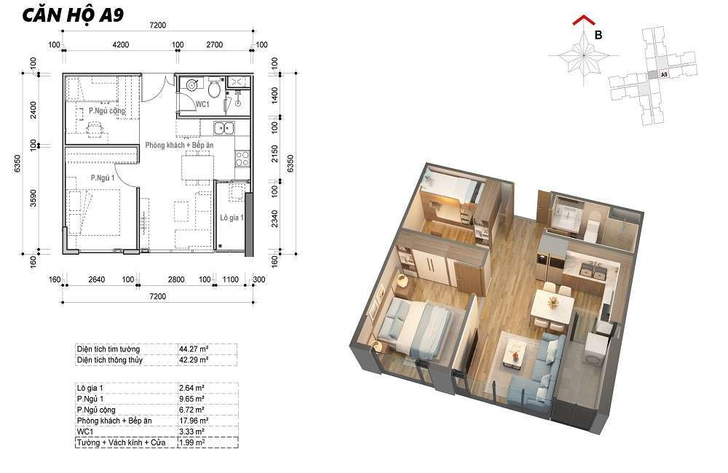

Slide 5
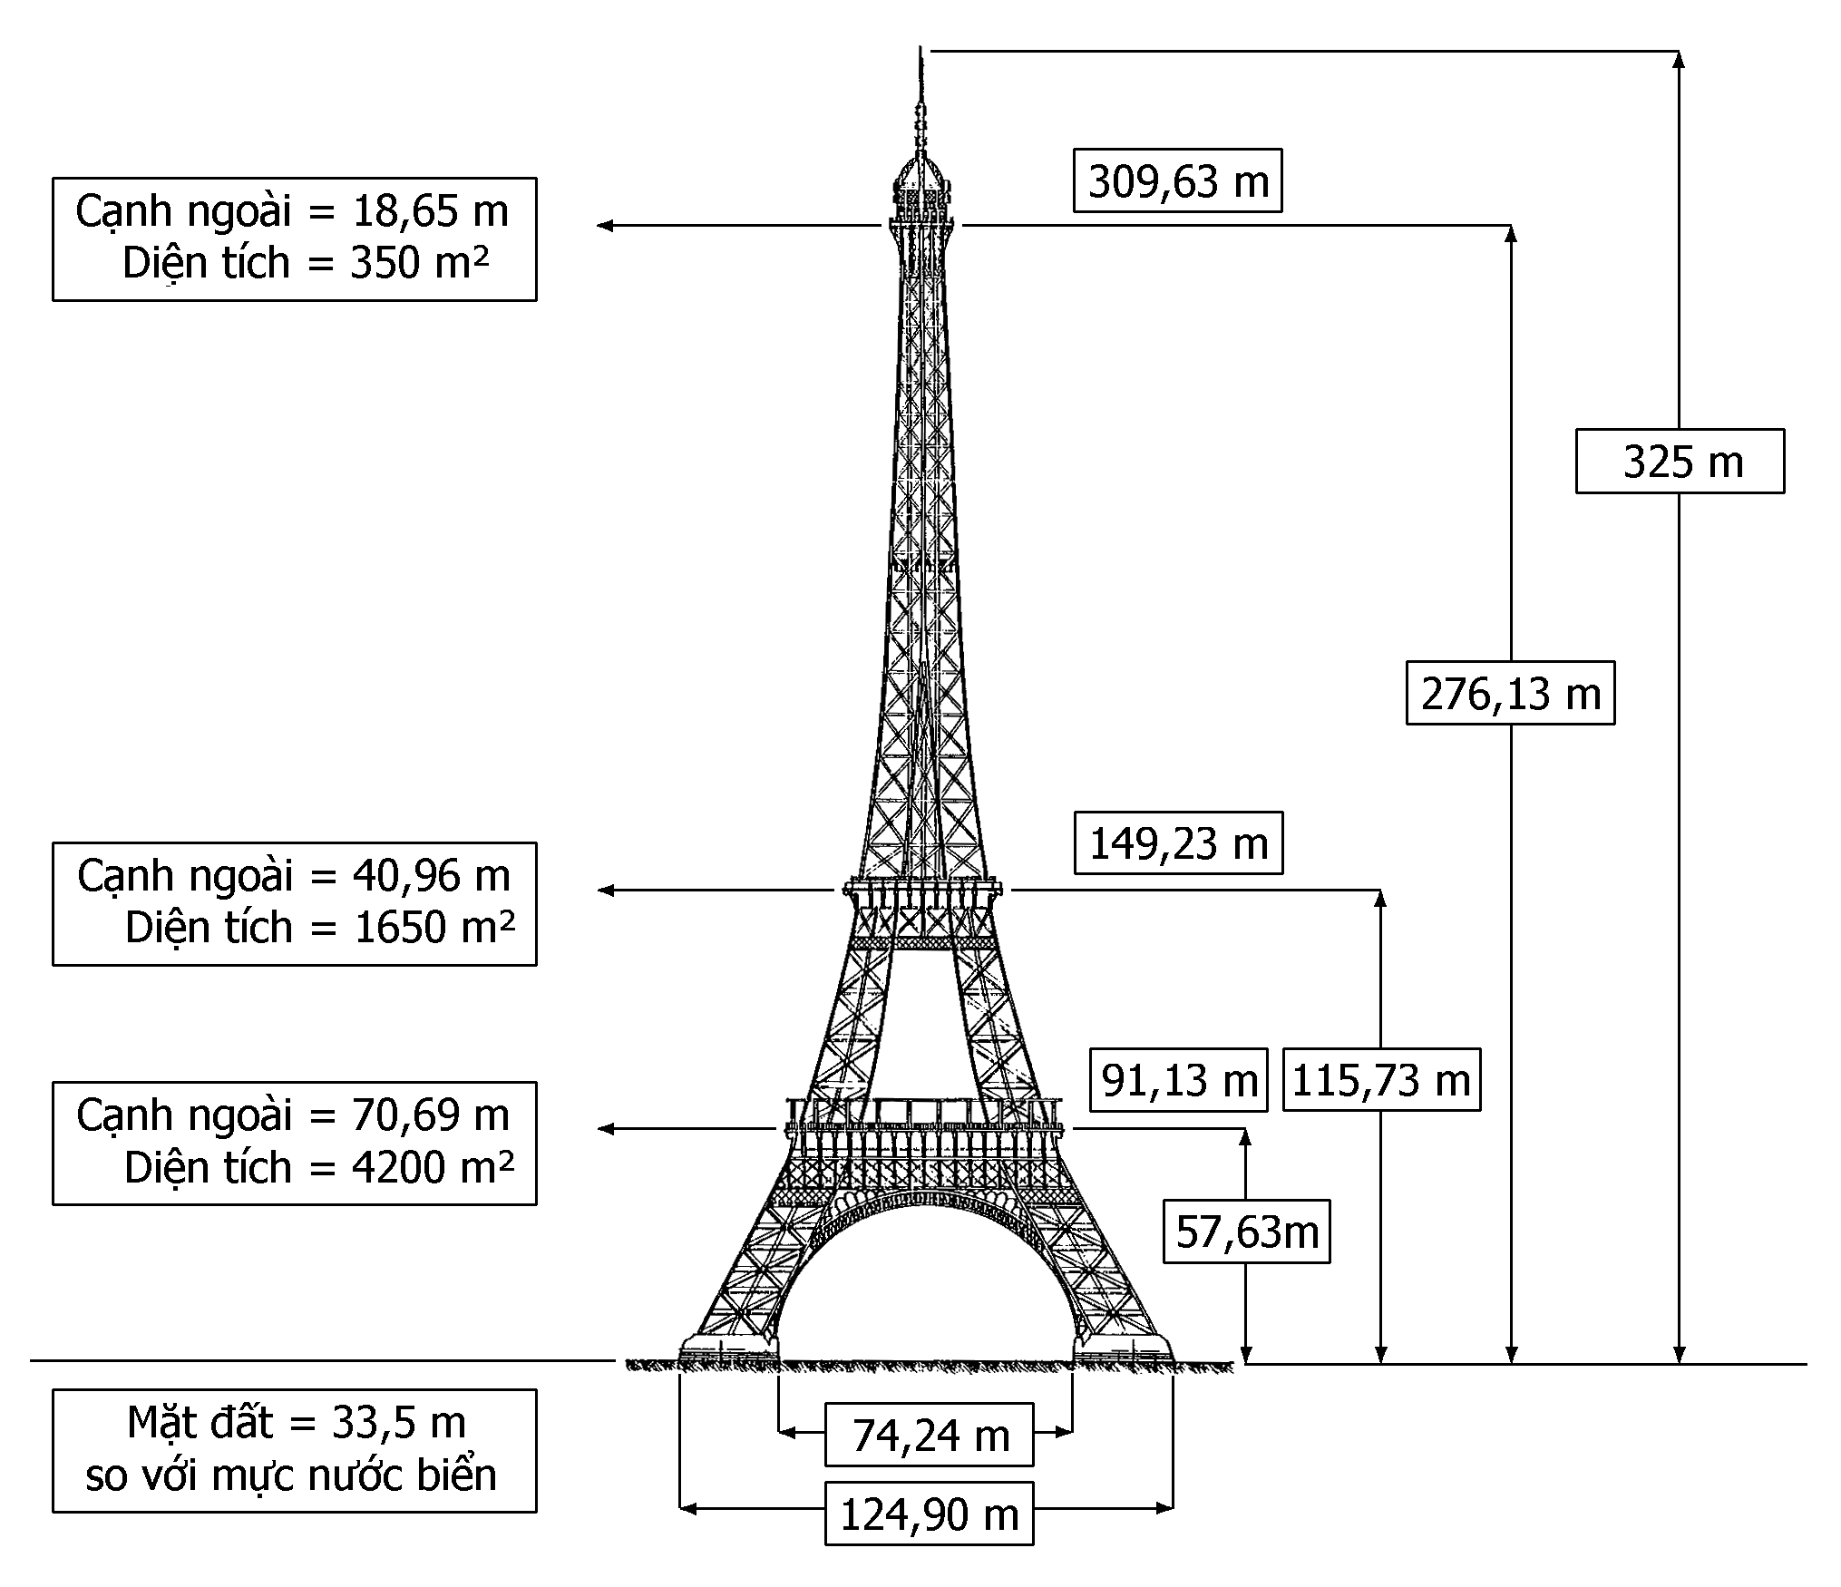

Slide 6
Bản vẽ kĩ thuật là gì?
Bản vẽ kĩ thuật là tài liệu được trình bày dưới dạng hình vẽ, biểu diễn hình dạng, kích thước và yêu cầu kĩ thuật của sản phẩm.

Slide 7
Em hãy quan sát hình ảnh và cho biết về các đường, nét, cách ghi kích thước trên hình a và b?

Slide 8
Hình vẽ theo tiêu chuẩn
Hình vẽ không theo theo tiêu chuẩn
Bản vẽ kĩ thuật được lập theo các quy tắc thống nhất, được quy định trong các tiêu chuẩn về bản vẽ kĩ thuật.

Slide 9
Em hãy quan sát video về tiêu chuẩn của bản vẽ kĩ thuật.

Slide 10
HÌNH THÀNH KIẾN THỨC
Hoạt động nhóm trong 5 phút
- Nhóm 1: Tìm hiểu nội dung khổ giấy
- Nhóm 2: Tìm hiểu nội dung tỉ lệ.
- Nhóm 3: Tìm hiểu nội dung nét vẽ.
- Nhóm 4: Tìm hiểu nội dung kích thước

Slide 11
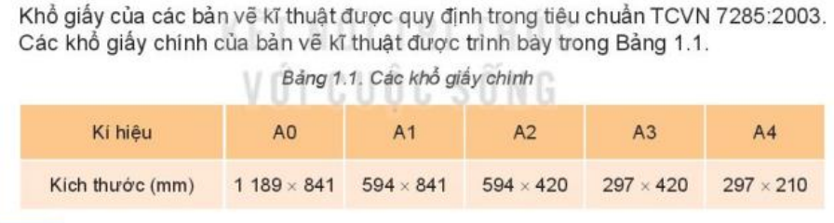
I. KHỔ GIẤY

Slide 12
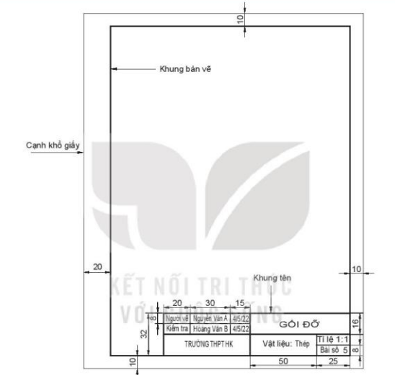

Slide 13
II. TỈ LỆ
Là tỉ số giữa kích thước dài đo được trên hình biểu diễn của vật thể và kích thước thực tương ứng trên vật đó.
Có 3 cách thể hiện tỉ lệ trên bản vẽ kĩ thuật
- Tỉ lệ thu nhỏ.
- Tỉ lệ giữ nguyên.
- Tỉ lệ phóng to.

Slide 14
Một viên gạch vuông kích thước 300×300 (mm) được vẽ với kích thước 30×30 (mm), hỏi tỉ lệ vẽ là bao nhiêu?
Tỉ lệ 30:300 = 1:10

Slide 15
III. NÉT VẼ
Có 4 nét vẽ cơ bản :
- Nét liền đậm
- Nét liền mảnh
- Nét đứt mảnh
- Nét gạch dài – chấm – mảnh

Slide 16
IV. GHI KÍCH THƯỚC
- Đường kích thước: xác định đối tượng cần được ghi kích thước, được vẽ bằng nét liền mảnh và thường có vẽ mũi tên ở 2 đầu.
- Đường gióng: giới hạn phần được ghi kích thước, được vẽ bằng nét liền mảnh và vượt quá đường kính thước dài tứ 2-4 mm.
- Giá trị kích thước: chỉ trị số kích thước thực, không phụ thuộc vào tỉ lệ bản vẽ.

Slide 17
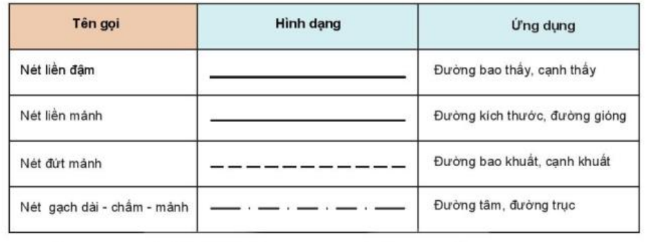
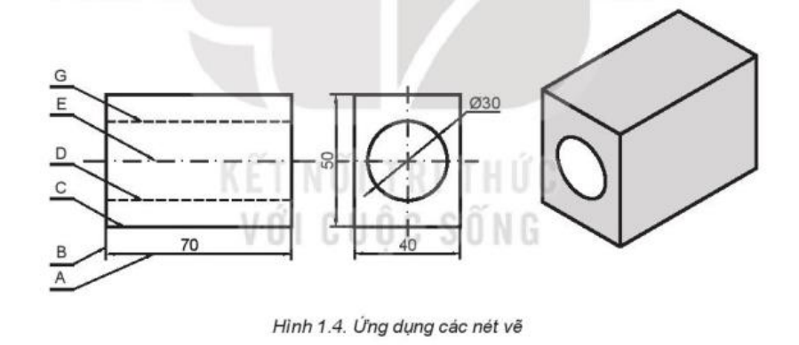

Slide 18
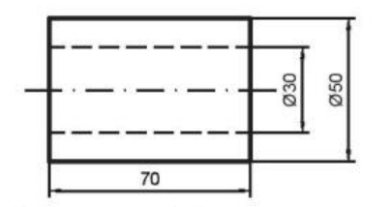
Vẽ lại hình theo tỉ lệ 1:1 trên giấy A4
LUYỆN TẬP

Slide 19
Trình bày khung bản vẽ, khung tên trên giấy A4
Vận dụng

